Slide 1
Солигаличский район
«Красная книга – это документ совести человека, по которому каждая нация перед лицом мира несет ответственность за сокровища своей природы»
Ребятам о «Красной книге» КОСТРОМСКОЙ ОБЛАСТИ

Slide 2
Государственный природный заказник, комплексный Совега
Один из самых крупных в Костромской области болотных комплексов, расположенный на водоразделе бассейнов рек Северная Двина (верховья р. Совега - приток 3-го порядка р. Сухоны) и Волга. Территория является частью одного из крупнейших болотных комплексов центральной России с участками болот переходного и низинного типов и озерами, приуроченными к плоской озерно-ледниковой равнине. Имеет ключевое значение в формировании экологического каркаса межрегионального уровня. Уникальный для Костромской области ландшафт, играющий выдающуюся роль как регулятор стока бассейна р. Сухоны. Ценное водно-болотное угодье, соответствующее критериям международного уровня (Рамсарской конвенции). Торфяной массив имеет научное значение как полигон палеогеографических исследований и объект мониторинга глобальных изменений. Болотный массив окаймлен малонарушенными сосновыми и березово-ольховыми лесами с естественной динамикой, в древостоях широко распространен древовидный можжевельник. Ценные местообитания белой куропатки, большого кроншнепа, филина (Красная книга РФ), серого журавля, длиннохвостой и бородатой неясытей (СИТЭС, Приложение II). Вероятно гнездование беркута и большого подорлика (Красная книга РФ). Территория предпочтительна для воспроизводства охотничьих животных.

Slide 3
Памятник природы Пермские отложения
Долина и русло р. Святица. Редкий в пределах области участок выхода на поверхность осадочных пород пермского возраста - известняков, доломитов, мергелей, гипса с ископаемыми остатками, представляющими значительный палеонтологический интерес. Ландшафтное разнообразие определяется контрастом плоской междуречной моренной равнины и крутых склонов, сложенных карбонатными коренными горными породами. Не рубленные ранее мобилизационные березово-осиново- еловые леса с участием видов флоры широколиственных лесов. Произрастают более 10 видов растений редких и охраняемых в Костромской области. Территория служит очагом расселения видов на прилегающие сильнонарушенные территории. Лесной массив выполняет водоохранные функции для р. Святица, в бассейне которой преобладают сильнонарушенные ландшафты

Slide 4
Государственный природный заказник, комплексный Иваньковское болото
Ценный природный ландшафт. Участок плоской моренно-водноледниковой равнины на водораздельном пространстве р. Воча (приток р. Костромы) и Янда (приток р. Воча). Центральную часть территории занимает ценное водно- болотное угодье - верховое болото (Иваньковское). Истоки ручьев, питающих р. Воча. Лесные массивы репрезентативны для подзоны южной тайги и малонарушены, представлены сосняками и ельниками. Возраст ели достигает 160 лет, сосны - 180 лет. Территория участвует в формировании экологического каркаса бассейна р. Костромы. Играет важную водоохранную роль. Служит очагом распространения таежных видов на прилегающие антропогенно измененные территории и способствует их восстановлению. Ценные местообитания белой куропатки, большого кроншнепа, филина (Красная книга РФ), серого журавля, длиннохвостой и бородатой неясытей (СИТЭС, Приложение II). Территория предпочтительна как резерват для воспроизводства охотничьих животных.

Slide 5
Растения
Гроздовник полулунный
Болотница одночешуйная
Башмачок настоящий
Пальчатокореник пятнистый
Тайник яйцевидный
Берёза карликовая
Княжик сибирский
Живокость высокая
Водяника чёрная
Гирчовник татарский
Горечавка горьковатая
Змееголовник Рюйша
Скерда сибирская
Какалия копьевидная
Крестовник приречный

Slide 6
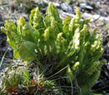
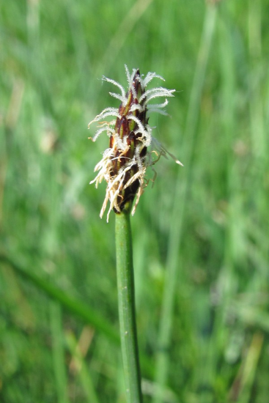
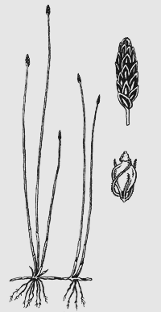
Гроздовник полулунный Botrychium lunaria (L.) Sw.
Биология. Небольшой, летнезеленый папоротник 10-30 см высотой, нижняя часть нередко красноватая. Единственный лист, в отличие от других папоротников, в почкосложении не имеет улиткообразного закручивания. Стерильная часть (трофофор) продолговатая или треугольно-продолговатая, рассеченная на 3-5 пар супротивных неравномерно перисто-лопастных сегментов первого порядка, верхние из которых укорочены и сливаются. Спороносная часть (спорофор) дважды-трижды перисто-раздельная, на коротком черешке вы­дается над трофоформ, развивается не каждый год. Корневища большей частью короткие; придаточные корни – с микоризой, мясистые, лишены корневых волосков, в почве располагаются почти горизонтально.
Гаметофиты ведут подземный образ жизни, развиваются до 20 лет, для роста нуждаются в эндофитном грибе из класса фикомицетов. Заражение происходит на очень ранних стадиях заростка, что является обязательным условием развития. Спороносит в июне-июле. Требователен к влажности почвы.
Болотница одночешуйная (Eleocharis uniglumis (Link) Schult.). Цветки: Колосок 0,5-1,5(2) см длиной, сравнительно малоцветковый, внизу с одной стерильной чешуей, охватывающей не менее двух третей основания колоска. Кроющие чешуи обычно тёмно-пурпурные, без светлого перепончатого края или с очень узким краем, редко почти чёрные, 3,5-4,2(5,5) мм длиной. Околоцветные щетинки в числе 3-5(6), реже их нет. Высота: 10-40(60) см. Стебель: 0,5-1,2 мм толщиной. Корень: С ползучим корневищем. Плод: 1,5-2,2 мм длиной; стилоподий конический, реже почти сосцевидный. Время цветения и плодоношения: Цветёт в июне-августе, плодоносит в июле-сентябре. Продолжительность жизни: Многолетнее растение. Местообитание: Болотница одночешуйная растёт по берегам водоёмов, сырым и заболоченным лугам, обочинам дорог, канавам; нередко в воде и на сырой торфяной почве. Распространенность: Преимущественно евросибирский вид, широко распространённый в России в европейской части (чаще в нечернозёмной полосе) и в Сибири; известен также на Камчатке.

Slide 7
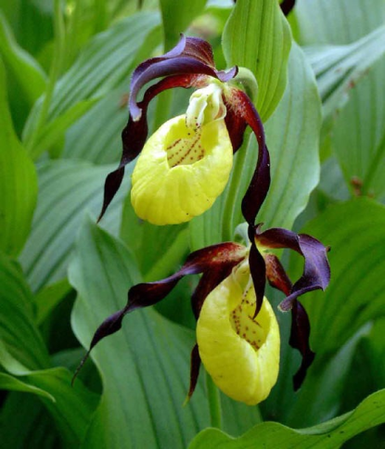
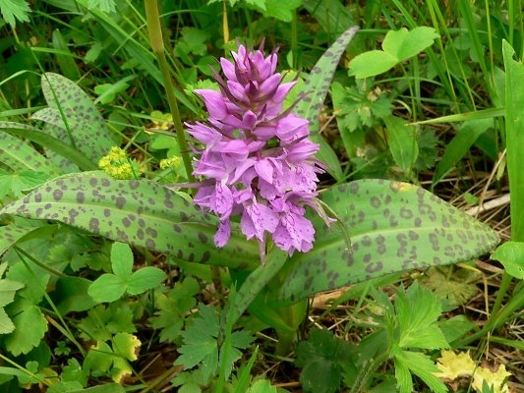
Башмачок настоящий Cypripedium calceolus L. Семейство Орхидные – Orchidaceae - Краткое описание внешнего вида. Многолетнее корневищное растение, до 2–50 см высотой. Стебель покрыт короткими железистыми волосками, в основании с буроватыми влагалищами. Листья очередные, эллиптические, в числе 3–5, покрыты железистыми волосками, длиной до 17–20 см. Цветок один, реже 2–3, крупный (4–6 см в диаметре). Прицветные листья крупные до 10 см длиной. Тычинок две, завязь железисто опушенная
Биология и экология. Растет в широколиственных, смешанных и темнохвойных лесах, зарослях кустарников, окраинам лесистых болот. Встречается небольшими группами. Цветение наблюдается в мае – июне. Цветки опыляются мухами, жуками, земляными пчелами. Размножается семенным и вегетативным путем. После прорастания первые 3 года проросток ведет подземный образ жизни. Зацветает на 10–15 год после прорастания семени. Семена созревают 2–3 месяца. Вегетативное размножение происходит за счет подземного корневища, которое нарастает очень медленно (всего 2–4 мм в год). Обладает способностью переходить в состояние покоя на несколько лет, переходя при этом на подземный образ жизни за счет грибов-симбионтов.
Пальчатокоре́нник пятни́стый, или Пальчатокоренник кра́пчатый (лат. Dactylorhíza maculáta) — вид травянистых растений из рода Пальчатокоренник семейства Орхидные. Ареал вида тянется от Атлантического побережья Европы до Центральной Сибири, растение встречается также в Северо-Западной Африке. Рассеянно распространён почти на всей территории европейской части России, но преимущественно в северных и центральных районах нечерноземья, доходя на восток до Заволжья. Растёт в сырых замшелых лесах, на влажных лугах, прогалинах, часто по сфагновым мхам. Пальчатокоренник пятнистый — многолетнее растение высотой от 15(25) до 50. Клубень пальчатый, сплюснутый. Стебель прямостоячий, одиночный, плотный, около 8 мм толщиной в основании. Листья немногочисленные, в числе (2)5—6(8), отклонённые, почти плоские или сложенные вдоль, крупные. Цветки собраны в густые, многоцветковые колосовидные соцветия 3—9 см длиной и 3—4 см в диаметре. Окраска цветков — разнообразная: розоватая, лиловатая, красная, иногда почти белая. Плод — коробочка с многочисленными мелкими семенами. Плодоносит в июле—августе. Размножается семенами. Лекарственным сырьём являются клубни.

Slide 8
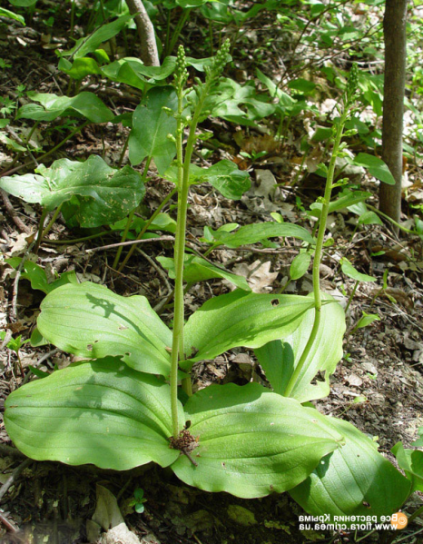
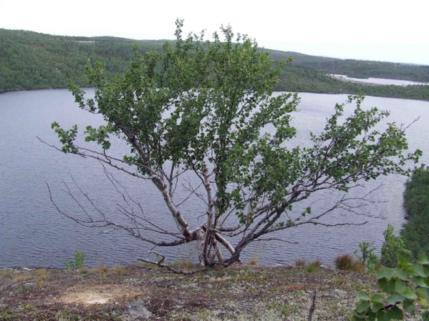
Та́йник яйцеви́дный (лат. Listéra ováta) — травянистое растение - многолетнее травянистое растение высотой 20-60 см. Стебель в верхней части густо опушенный, с 2-3 буроватыми чешуевидными листьями у основания. Два стеблевых листа яйцевидные почти супротивные, 4-13 см в длину и 3-8 см в ширину. Невзрачные зеленоватые цветки собраны в многоцветковое кистевидное соцветие. Листочки околоцветника, за исключением губы, 4-5 мм в длину, чашелистики достигают в ширину примерно 2 мм, 2 боковых лепестка - около 1 мм шириной. Губа 7-15 мм длиной, с двумя тупыми лопастями. Как и у большинства орхидей, у тайника выработались приспособления, обеспечивающие эффективное перекрестное опыление. В начале цветения выступающий вперед клювик прикрывает фертильную часть рыльца. Он также содержит липкую жидкость, которая при малейшем прикосновении выделяется и прикрепляет поллинии к насекомым-опылителям. Во второй фазе цветения, после отделения поллиниев, клювик риподнимается, освобождая доступ к фертильной части рыльца.
Берёза ка́рликовая, или Берёза малоро́слая, или Берёза ка́рличная (лат. Bétula nána) — вид растений рода Берёза (Betula) семейства Берёзовые (Betulaceae). На территории России растёт на севере европейской части России, в Западной Сибири и Якутии, Чукотке, на Камчатке. Листопадный сильно ветвистый кустарник высотой 20—70 (до 120) см, с приподнимающимися или распростертыми побегами. Листорасположение — очерёдное. Сверху листья тёмно-зелёные, глянцевые, снизу светло-зелёные и рассеянно пушистые; в молодом возрасте клейкие. Черешки короткие, длиной 4—6 мм. Цветки мелкие, невзрачные, однополые. Тычиночные серёжки сидячие, прямостоячие, длиной 5—15 (до 20) мм, диаметром 1,5—2 мм, с жёлтыми пыльниками. Пестичные — на коротких опушённых ножках, овальные или удлинённо-яйцевидные, светло-коричневые, длиной 5—8 мм, диаметром 3—5 (при плодах до 6) мм. Прицветные чешуйки длиной 2,5—3 мм, с тремя вверх направленными, линейно-продолговатыми, слабо реснитчатыми долями. Плод — мелкий эллиптический орешек длиной 2 мм, шириной 1 мм, с очень узкими перепончатыми крыльями по бокам. Цветёт до распускания листьев. Плодоношение в апреле — июне.

Slide 9
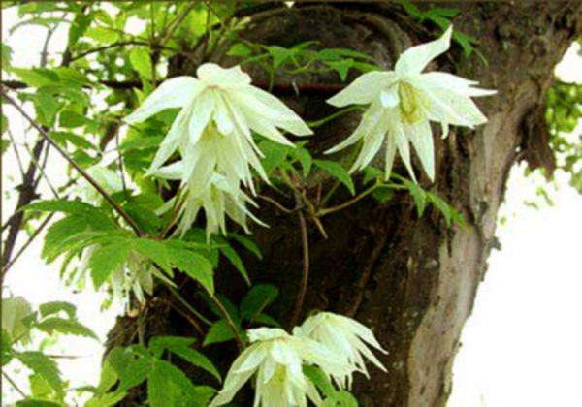
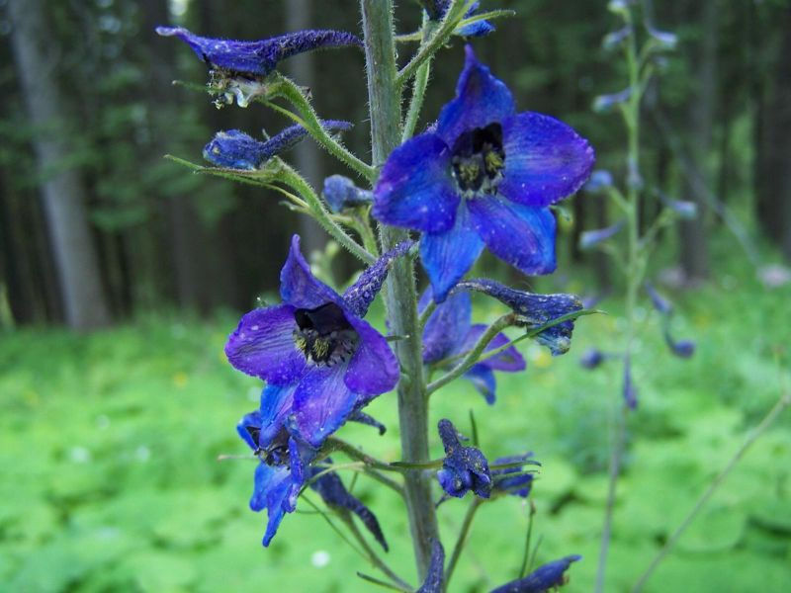
Княжик сибирский Atragene sibirica L.
Биология. Небольшая деревянистая лиана до 2 м длины. Корневище длинное, ползучее. Листья су­противные, дважды тройчатые; листочки ланцетные, длинно заострённые, пильчатые; черешки длинные, обвивающиеся вокруг опоры. Цветки крупные, до 7 см в диаметре, одиночные, на длинной цветоножке, пони­кающие, с 4 белыми или желтовато-белыми лепестко­видными чашелистиками. Лепестки в 2-3 раза короче чашелистиков, многочисленные, беловатые, линейные, мягко опушённые. Мезофит. Многолетник. Цветёт в мае–июне. Плодоношение в июне—июле. Размножение семенное и вегетативное. Хвойные (преимущественно еловые) и хвойно-мелколиственные леса, опушки, леса по долинам рек, облесённые овраги.
Лимитирующие факторы. Вид имеет узкую экологическую амплитуду и находится на границе ареала. Вырубка еловых лесов.
Живокость высокая Delphinium elatum L. Биология. Многолетнее короткокорневищное растение высотой 80-200 см, с прямостоячим облиственным стеблем. Листья в очертании округлые, с узкой серд­цевидной выемкой при основании, глубоко пальчато­раздельные, черешковые. Соцветие – негустая простая или ветвистая в нижней части кисть. Цветки синие, со шпорцем и черно-бурыми лепестками-нектарниками. Плод – многолистовка из 3-5 листовок. Цветет в июле-августе. Размножается семенами. Декоративное растение.
Экология. Приурочен к возвышенностям и их отрогам. В области встречается одиночными особями, реже небольшими группами.
Лимитирующие факторы. Зарастание речных долин лесом. Распашка лугов, выпас скота. Избыточная рекреационная нагрузка, сбор в букеты.

Slide 10
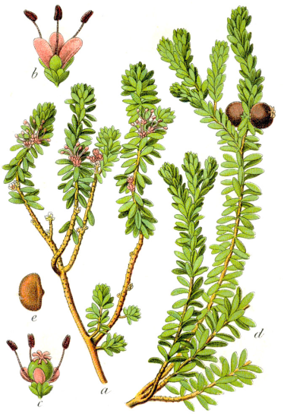
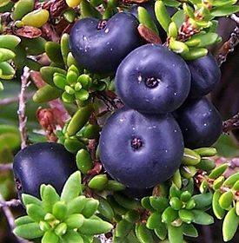
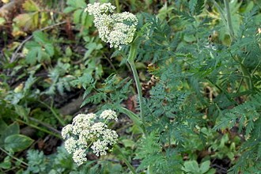
Водяни́ка (лат. Émpetrum) — род вечнозелёных низкорослых стелющихся кустарничков семейства Вересковые с листьями, похожими на хвоинки, и невзрачными цветками. Используются как декоративные растения. Водяника — стелющийся кустарничек, высота которого редко превышает 20 см, а длина побегов может достигать 100 см. Растёт пятнами — куртинами, каждая из которых представляет собой единую особь. Стебель тёмно-бурого цвета, плотно покрыт листьями, в молодом возрасте покрыт коричневатыми волосками; сильно ветвится, при этом ветви образуют придаточные корни. Водяника не может обходиться без симбиоза с грибами: от них она получает некоторые минеральные вещества, взамен снабжая их продуктами фотосинтеза. Веточки, длиной до 1 м, большей частью скрыты в моховой подушке. Листья очерёдные, мелкие, с очень короткими черешками, узкоэллиптические, длиной 3—10 мм. Растения однодомные или двудомные. Цветки пазушные, невзрачные. Плод — чёрная (с сизым налётом) или красная ягода диаметром до 5 мм с жёсткой кожицей и твёрдыми семенами, внешне похожая на ягоду черники. Созревает в августе. Сок имеет пурпурный цвет. Ягоды остаются на побегах до весны. Типичные места обитания растения — сфагновые болота, мохово-лишайниковые и каменистые тундры, хвойные (обычно сосновые) леса, где часто образует сплошной покров. Водяника встречается также на открытых песках (косах, дюнах), на гранитных обнажениях; в горах растёт в субальпийском и альпийском пояс.
Гирчовник татарский (Conioselinum tataricum Hoffm.). Цветки: Зонтики с внутренней стороны имеют от 15 до 40 шероховатых лучей; обёртки нет или она представлена 1-3 опадающими листочками; листочки обёрточек линейно-нитевидные, многочисленные, длиннее цветоножек. Зубцы чашечки незаметные. Лепестки белые, с загнутой внутрь верхушкой, наружные - несколько крупнее.
Листья: Нижние листья черешковые, пластинки их в очертании треугольные, дважды-трижды перисторассечённые; черешки округлые, при основании расширенные в стеблеобъемлющие влагалища; средние и верхние стеблевые листья с узкими и длинными влагалищами. Высота: до 250 см. Стебель: Со слегка коленчато изогнутым в узлах стеблем. Плоды: Голый, блестящий, яйцевидно-продолговатый. Время цветения и плодоношения: Цветёт в июне-июле, плодоносит в июле-августе. Продолжительность жизни: Многолетнее растение. Гирчовник татарский растёт по лесам, в прибрежных ивняках, ольшаниках, по заболоченным лугам и низинным болотам, на облесённых и открытых склонах, по лесным оврагам. В России встречается в европейской части и в Сибири. Известен во всех областях Средней России.

Slide 11
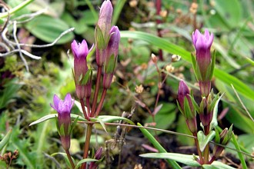
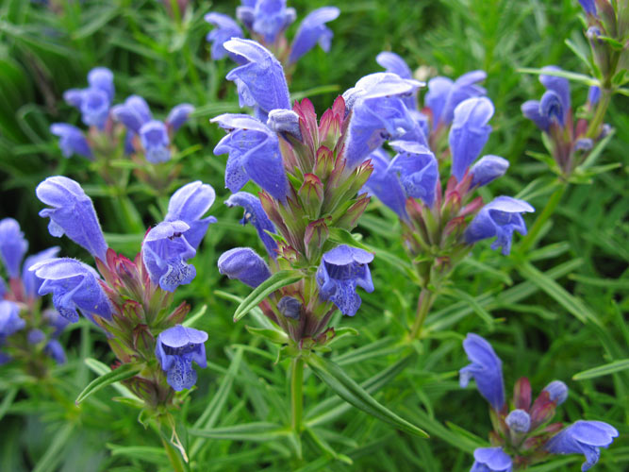
Горечавка горьковатая (Gentiana amarella L.s.l.). Цветки пятичленные, конечные, расположены в пазухах листьев и на боковых ветвях по одному или нескольку, нередко многочисленные. Чашечка длиной 7-11 мм, с ланцетно-линейными или линейными острыми зубцами, немного неравными, выемки между зубцами тупые или округлые. Венчик трубчатый, грязно-фиолетовый или беловатый, длиной (9)12-16(20) мм, с продолговато-овальными тупыми или островатыми долями длиной 4-5 мм, без промежуточных долек, с бахромчатым кольцом в зеве.
Листья: Стебли с 4-11 парами супротивно расположенных яйцевидно-ланцетных или ланцетных острых листьев длиной 2-3 см. Кроме того имеется розетка прикорневых листьев яйцевидной или лопатчатой формы, которые обычно увядают ко времени цветения. Высота: от 5 до 60 см. Стебель: Стебли прямостоячие, тонкие, ветвистые. Плод: Коробочка, сидячая или на короткой ножке. Цветёт весь тёплый сезон - с июня до сентября, плоды созревают в разное время, начиная с июля. Двулетнее растение. Местообитание: Горечавка горьковатая растёт на лугах, полянах, опушках, у дорог, нередко на сырой почве и по берегам рек.
Змееголо́вник Рю́йша (лат. Dracocephalum ruyschiana) — вид многолетних травянистых растений рода Змееголовник. Цветки: Цветки крупные, с ярко-синим венчиком длиной 2-2,8 см, собраны в мутовки, которые сближены на концах стеблей в плотное колосовидное соцветие. Листья: Листья ланцетно-линейные или линейные, цельнокрайние, с завёрнутыми краями, сидячие, сверху тёмно-зелёные, блестящие, снизу более светлые, с точечными желёзками. Высота: 20-60 см. Стеблей несколько, они прямостоячие, с укороченными побегами в пазухах листьев. Подземная часть: С ветвистым корневищем. Плоды: Чёрные, яйцевидные, длиной до 2,5 мм, неясно трёхгранные. Время цветения и плодоношения: Цветёт в июне-июле, плоды созревают в июле-августе. Продолжительность жизни: Многолетнее растение.
Местообитание: Змееголовник Рюйша растёт в светлых лесах, на опушках, полянах, в зарослях кустарников, на открытых известняковых склонах. Светолюбив, предпочитает песчаные и карбонатные почвы. Растёт всегда рассеянно, сокращаясь в численности по мере развития густого травостоя из высокорослых растений.

Slide 12
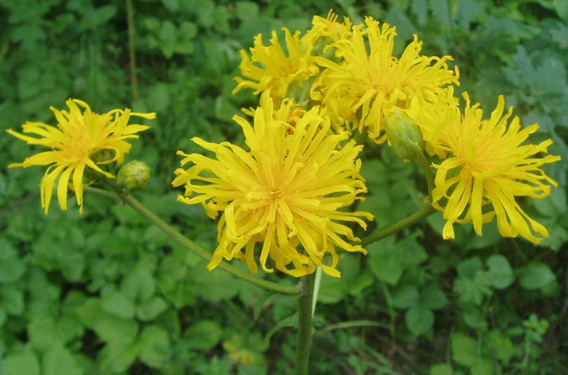
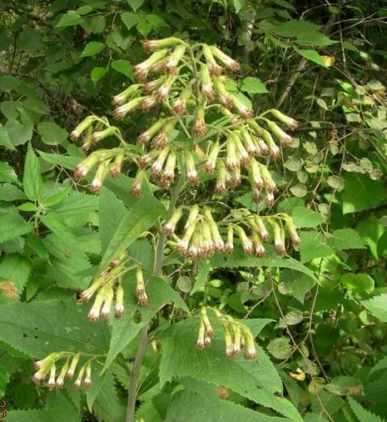
Скерда сибирская (Crepis sibirica L.).
Цветки: Корзинки немногочисленные, крупные, собранные в общем щитковидном соцветии. Обёртка колокольчатая, диаметром 1,2-2 см; листочки обёртки снаружи по средней линии усажены длинными жестковатыми простыми волосками, реже листочки голые. Цветки жёлтые. Листья: Листья очень крупные, до 40 см длиной и до 10-13 см шириной, опушённые снизу, продолговато-эллиптические, морщинистые; прикорневые и нижние стеблевые - с ширококрылатыми черешками; средние и верхние стеблевые - с сердцевидным стеблеобъемлющим основанием. Высота: 50-150 см. Стебель: Стебли одиночные, ребристо-бороздчатые, прямостоячие, ветвистые в верхней части, опушённые отстоящими, бледными или реже почти чёрными жестковатыми извилистыми волосками. Подземная часть: С коротким утолщённым деревянистым корневищем. Плод: Коричневая семянка, с 25-30 рёбрышками, хохолок желтовато-белый. Цветёт в июне-августе, семянки созревают в июле-сентябре. Многолетнее растение. Скерда сибирская растёт в лесах, на опушках, в зарослях кустарников. В Средней России произрастает во всех областях, в южных обыкновенно, в северных и западных редко. Медонос. Кормовое растение.
Какалия копьевидная Cacalia hastata L. Compositae
Биология. Крупное травянистое растение, 50-120(150) см высоты. Корневище горизонтальное, короткое, с многочисленными шнуровидными придаточными корнями. Стебли прямостоячие, крепкие, густо облиственные. Листья очерёдные, крупные, треугольно-копьевидные на длинных черешках, по краю мелковыемчато-зубчатые, к верхушке стебля постепенно уменьшаются в размерах и в соцветии они ланцетные. Корзинки 9-13 мм длины и до 8 мм ши­рины, только с трубчатыми цветками, поникающие, собраны в редкие, узкопирамидальные, кистевидно-метельчатые соцветия. Цветки обоеполые с беловатым венчиком, 8,5-11 мм длины. Семянки 6-8 мм длины, светло-бурые, цилиндрические, ребристые, голые, с белым хохолком. Гигромезофит. Многолетник. Цветёт в июне–июле. Плодоношение в августе–сентябре. Размножение семенное и вегетативное.
Экология. По приречным и приручьевым мелколи­ственным лесам, по закустаренным речным долинам, днищам оврагов, в местах выхода грунтовых вод.
Лимитирующие факторы. Узкая экологическая амплитуда.

Slide 13
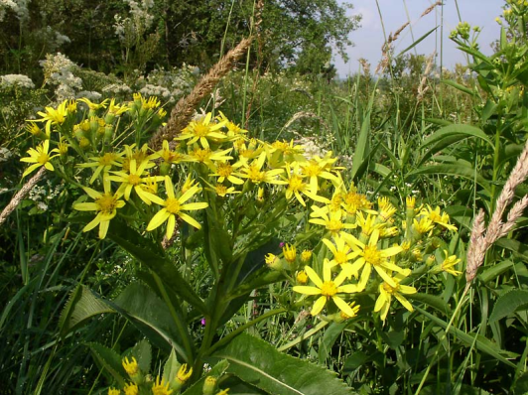
Крестовник приречный Senecio fluviatilis Wallr.
Семейство астровые (сложноцветные) - Asteraceae Dumort. (Compositae Giseke). Многолетнее травянистое растение высотой 20-100 см, почти голое или паутинисто-опушенное, с прямым ребристым, разветвленным вверху стеблем. Нижние листья продолговато-обратнояйцевидные, лировиднонадрезанные, средние и верхние перисторассеченные. Корзинки многочисленные, в щитковидном соцветии. Обертка 8-10 мм шириной. Ложноязычковые цветки желтые, 8-10 мм длиной. Краевые семянки голые, внутренние опушенные, все с хохолком. Цветет летом и осенью. Распространен в Сибирской Арктике, в европейской части России (все районы, в Западной и Восточной Сибири, на Украине, в Беларуси, в Средней Азии и на Кавказе. Растет в разреженных лесах, на опушках, среди кустарников, в луговых степях, на лугах, на известняках, вдоль дорог, в посевах, сорное. С лечебной целью используется трава (стебли, листья, цветки). Растение содержит эфирное масло, каучук, алкалоиды, терпеноиды, сесквитерпеноиды, сапонины, полиацетиленовые соединения, кумарины, флавоноиды.
В цветках обнаружены космен, нектар, алкалоиды.

Slide 14
Животные
Ночница усатая
Норка северная европейская
Лебедь кликун
Улит болотный (большой)
Бородатая неясыть
Длиннохвостая неясыть
Лесная оса
Обыкновенный шершень
Обыкновенная оса
Филин
Белая куропатка
Большой кроншнеп
Серый журавль

Slide 15
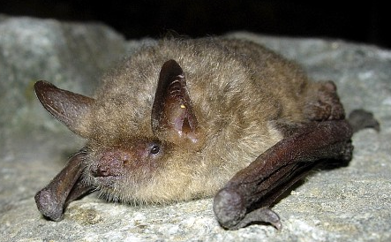
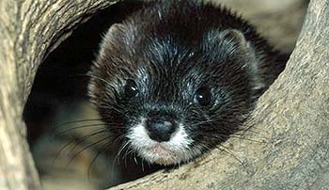
Усатая ночница (лат. Myotis mystacinus) — небольшая летучая мышь рода ночниц. Во многом подобна ночнице Брандта, была выделена в отдельный вид лишь в 1970 году. Масса 3.3-8 г, длина тела 39-46 мм, длина хвоста 36-44 мм, длина предплечья 30-35 мм, размах крыльев 19-23 см. Вид распространён на большей части Европы, северо-западе Африки, Европейской России, Предуралье, Кавказе и Закавказье. Населяет различные ландшафты лесной и лесостепной зоны, включая антропогенные. Убежища — щелевидные укрытия в постройках, скальные трещины, пещеры и т. п. Вылетает на охоту после сгущения сумерек. Охотится на летающих насекомых невысоко над землей над просеками, опушками и всевозможными открытыми пространствами. Полет довольно быстрый, маневренный. Эхолокационные сигналы низкой интенсивности в диапазоне 80-35 кГц, с максимальной амплитудой около 45-50 кГц. Оседла, зимует в различных подземных убежищах. Спаривание после окончания лактации или на зимовках. Живет до 24 лет.
Но́рка, или Европе́йская но́рка (лат. Mustela lutreola) — хищное млекопитающее из семейства куньих. Этот представитель рода ласок и хорьков ближе всего к колонку. Хотя европейская норка более всего сходна с американской, на самом деле они достаточно отдаленные родичи.
Внешний облик вполне типичен для мелких куньих, однако по сравнению горностаем или степным хорьком норка сложена несколько плотнее, выглядит не столь приземистой и вытянутой. Длина тела норки 29-43 см, вес 550-800 г, длина хвоста 12-19 см. Короткие лапы с межпальцевыми перепонками, особенно широкими на задних лапах приспособление к полуводному образу жизни. Голова довольно крупная, несколько уплощена, с более короткими, чем у хорька, округлыми ушами, почти скрытыми в мехе. Меховой покров очень густой и плотный, хоть и невысокий, с очень густой подпушью, которая не намокает даже при длительном пребывании зверька в воде.. Окраска меха чаще всего равномерная темно-коричневая по всему телу, изредка встречаются почти черные или буровато-рыжие особи. Передняя часть морды белая: в белый цвет, в отличие от американской норки, окрашена как верхняя губа, так и подбородок; иногда белые пятна появляются на горле и груди.

Slide 16
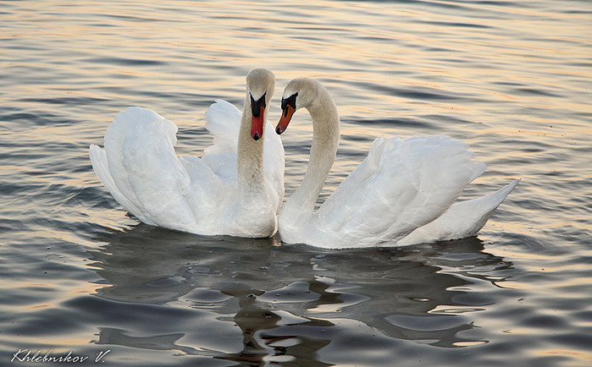
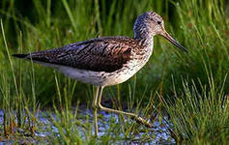
Лебедь-кликун (лат. Cygnus cygnus) — птица из семейства утиных. Лебедь-кликун является национальным символом Финляндии. Лебедь-кликун — крупная птица, весящая от 7 до 10 кг, иногда больше. Тело вытянутое, длина шеи примерно равна длине туловища. Ноги короткие, отнесены назад. В оперении большое количество пуха. Клюв лимонно-жёлтый с чёрным кончиком. Оперение белое. Молодые птицы имеют дымчато-серое оперение с более тёмной головой. Чисто белый цвет оперения кликун приобретает лишь на третий год жизни. Самец и самка внешне практически не отличаются друг от друга. Шею кликун держит прямо, не сгибая её в форме буквы «S», как лебедь-шипун. Лебедь-кликун получил своё название за громкие, трубные крики, особенно часто издаваемые в полёте. Плавая, шею держит вертикально, крылья плотно прижаты к телу. Кликун осторожная птица, которая держится на широких водных пространствах, подальше от берегов. Удар крыла кликуна настолько силён, что может сломать руку ребёнку. Лебеди-кликуны питаются в основном растительной пищей, водными растениями, а также поедают мелких беспозвоночных животных. Птенцы питаются в основном животным кормом на мелководье, добывая пищу со дна, наполовину ныряя в воду, как утки. Лебеди-кликуны — моногамные птицы, образующие пары на всю жизнь, причём птицы держатся вместе даже на зимовке.
Большой улит (лат. Tringa nebularia) — вид птиц из семейства бекасовых (Scolopacidae). Взрослый большой улит достигает величины до 35 см и немного крупнее своего родича травника. Его размах крыльев составляет до 70 см, а вес — до 280 г. У него длинные серо-зелёные лапы и длинный, сильный и слегка изогнутый вниз клюв. Верхняя сторона тела коричнево-серая, а живот окрашен в белый цвет. Естественными врагами большого улита являются хищные птицы. В целом это пугливая и осторожная птица, которая умеет хорошо плавать и нырять. Его пение звучит как «тью-тью-тью». Большой улит обитает главным образом у мелких водоёмов, например на болотах, у запруд и рек в Северной Европе (за исключением Исландии) и Северной Азии. Большой улит питается червями, ракообразными, насекомыми и их личинками. Своим хорошо приспособленным длинным клювом он также вылавливает мелкую рыбу из воды. Брачный период большого улита длится от мая до июля. Гнездо является углублением в земле, выстланным травой. Самка откладывает от 4 до 5 яиц, которые насиживаются обоими родителями в течение 25 дней. Птенцы уже с первого дня жизни весьма активны.

Slide 17
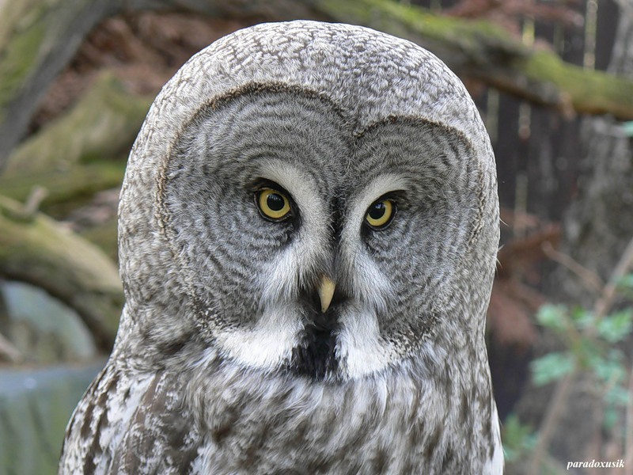
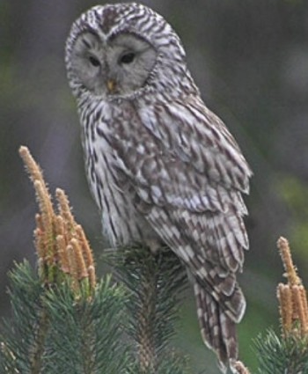
Бородатая неясыть (лат. Strix nebulosa). Большеголовая сова, окраска дымчато-серая без рыжих тонов. Глаза жёлтые с тёмными концентрическими полосами вокруг. Чёрное пятно под клювом, похожее на бороду, за что этот вид получил своё название. Нижняя сторона крыла полосатая. Охотится днем преимущественно на мелких грызунов, иногда на белок и мелких птиц.
Гнездовой постройки нет, использует подходящие по размерам гнезда других птиц — ястребов и канюков. В кладке бывает от 2 до 4 белых яиц.Сова сидит на яйцах очень крепко, причем крылья и хвост у нее высоко подняты, так что птица напоминает насиживающую курицу. Самец, вероятно, участвует в насиживании. При приближении неприятеля к гнезду бородатая неясыть взлетает неохотно и только угрожающе щелкает клювом. Срок насиживания около месяца.Развитие птенцов идет медленно: перепархивать они начинают на шестой неделе после выхода из 1 яйца и только к середине августа надевают окончательный наряд. Выводки держатся вместе с родителями всю осень.
Длиннохво́стая нея́сыть, или уральская неясыть (лат. Strix uralensis) — птица, относящаяся к семейству настоящих сов, отряду совообразных. Это одна из самых крупных неясытей
Гнездящаяся, кочующая и зимующая птица. Гнездится на деревьях в старых гнездах хищных птиц (ястребов-тетеревятников, канюков, осоедов), в нишах-полудуплах прогнивших пней, иногда прямо на земле под прикрытием вывороченного пня или низко свисающих еловых лап. Кладка в апреле, состоит из 2-4 белых яиц. К насиживанию первого яйца самка приступает после откладки и сидит очень плотно. В это время она не охотится, и ее кормит самец. Насиживание одного яйца продолжается чаще всего 28 суток, птенцы вылупляются с интервалом через ночь. Совята остаются в гнезде в течение месяца жизни. Птенцовая смертность очень велика, и в летном выводке редко бывает свыше двух молодых птиц. Характерной чертой поведения взрослых птиц, особенно самок, возле выводка являются активность и смелость при защите птенцов. Основным кормом длиннохвостой неясыти являются мышевидные грызуны, в частности, полевки. Иногда ловит землероек, лягушек, насекомых (преимущественно жуков), а также слетков воробьиных птиц. Она в состоянии осилить белку, рябчика и тетерева.

Slide 18
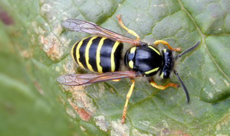
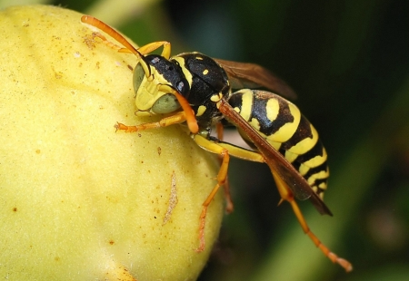
Оса лесная (лат. Dolichovespula sylvestris) — вид семейства настоящих ос. Матки достигают длины от 15 до 19 мм, рабочие — от 13 до 15 мм, самцы — от 14 до 16 мм. Ареал вида приурочен к полосе широколиственных лесов в Евразии, включая соответствующие территории России. Средних размеров (13–18 мм) черно-желтые осы. Глаза почковидные. Передние крылья в покое складываются вдоль средней линии и прилегают к телу. В отличие от большинства видов общественных ос предпочитает гнездиться в лесах, антропогенные укрытия в постройках заселяет неохотно. Гнезда исключительно надземные, хорошо заметны, так как обычно подвешены к ветвям деревьев или кустарников. В гнезде обычно находятся одна самка-основательница и до нескольких сотен рабочих ос. Семья в конце года распадается, зимуют молодые самки-основательницы. Личинки выкармливаются размельченной животной и, в меньшей степени, растительной пищей. Более сильное, чем у других видов, влияние неблагоприятных погодных условий на состояние популяций вследствие особенностей гнездования.
Оса обыкновенная (лат. Vespula vulgaris) — вид перепончатокрылых насекомых. Создаёт одни из самых огромных колоний среди настоящих ос (в одной колонии может насчитываться свыше 5000 рабочих ос и около 15000 ячеек) и выражает сильное различие у самок разных кастовых групп. Тело чёрное, с жёлтыми пятнами на груди и обширными жёлтыми участками на брюшке. Вид средних по размеру перепончатокрылых: рабочие в длину 12—14 мм, самка — 18 мм. Вид распространен в Северном полушарии. В антеннах ос есть структуры, способные принимать феромонные сигналы муравьёв, благодаря которым осы находят пищу, найденную муравьями. Но муравьи смело нападают на приземляющихся ос, пускают в ход челюсти и кислоту, дабы отбить у них что-то съестное. Раздражённая такой настойчивостью оса хватает муравья челюстями, отлетает подальше и бросает невольного пассажира на землю. Муравьи не получают физических травм ни от челюстей ос, ни от падения (и могут продолжить поиски пищи, чтобы её снова смогли обнаружить осы), но, ошеломлённые падением, часто уже не возвращаются к этому источнику пищи. Обычный вид доминирует по численности среди всех настоящих ос в конце лета.

Slide 19
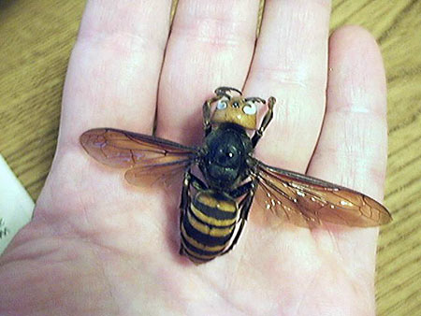
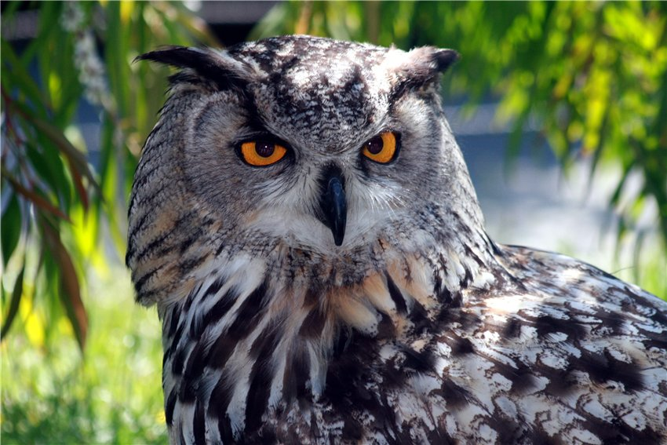
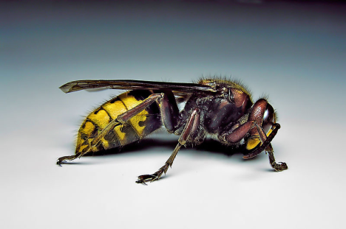
Шершень обыкновенный, или оса шершневая (лат. Vespa crabro), часто название сокращают просто до «шершень» — крупнейшая оса, обитающая на территории Европы. Длина матки варьирует от 25 до 35 миллиметров, рабочие особи и самцы короче. Самцы и самки немного различаются по строению: у самцов 13 сегментов усиков, у самок — 12, так же, как и у других ос. Брюшко самца имеет 7 видимых сегментов, брюшко самки на 1 сегмент меньше. Обыкновенный шершень больше, чем обычные осы. Гнёзда шершней похожи на осиные и имеют подобное строение, только они обычно имеют бурый, а не серый цвет. Это связано с использованием шершнями других деревьев для его создания. Обыкновенный шершень относительно неагрессивен, в отличие от ос, и укусы человека и животных происходят главным образом если потревожено гнездо или шершень применяет жало в качестве самообороны. Укусы шершня весьма болезненны, при наличии аллергии на осиный яд опасны для жизни. Обыкновенный шершень распространён по всей территории Европы, кроме её северных и крайних южных районов.
Филин (Bubo bubo) имеет общую длину 62—72 см, с размахом крыльев 150—180 см, при длине крыла 41—52 см, весит 2,1—3,2 кг. Самки заметно крупнее самцов, оба пола окрашены одинаково. Филины, обитающие в разных частях ареала, различаются по размерам и окраске. Филин — широко распространенная кочующая и оседлая птица. В России филины размножаются в конце марта - апреле. Гнездо — простая, вытоптанная самкой ямка, без подстилки, обычно на земле. В кладке обычно 2—3, иногда 4 и даже 5 яиц. Насиживает самка около 35 дней.
Кормится филин различными средней и мелкой величины млекопитающими — от зайцев (русак и беляк), до мелких мышевидных и насекомоядных. Грызуны составляют предпочитаемую пищу. Изредка филины нападают и на более крупных животных (самки косули, молодые горные козлы). Большое место в питании филина занимают также птицы — от крупных куриных (глухарь, тетерев), хищных (сапсан, тетеревятник, зимняк) до мелких воробьиных. Изредка филины кормятся и лягушками, и даже рыбами. Филин — ночная и сумеречная птица, но на севере охотится и днем.

Slide 20
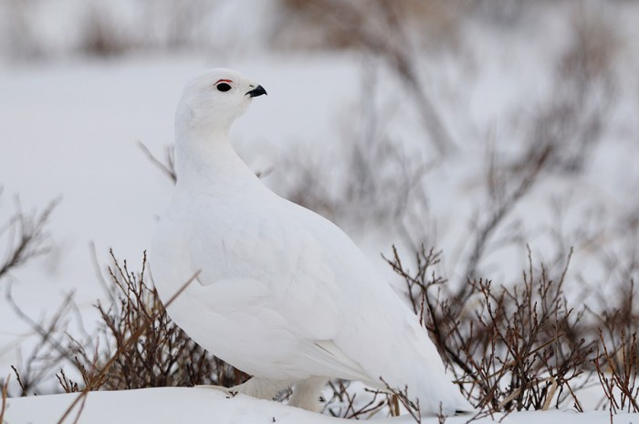
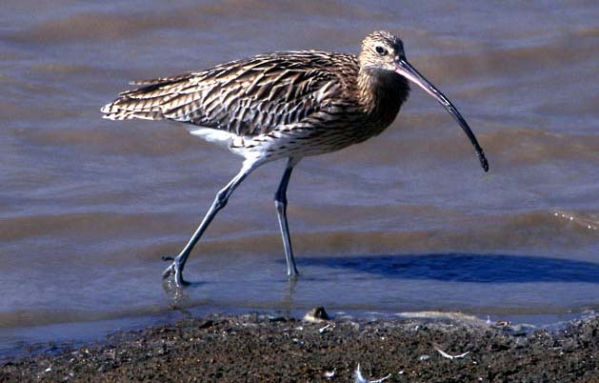
Бе́лая куропа́тка (Lagopus lagopus (Linnaeus, 1758)). Длина тела 35—38 см; весит 400—700 г. Среди остальных курообразных белая куропатка выделяется ярко выраженным сезонным диморфизмом: её окраска различна в зависимости от времени года. Зимнее оперение у неё белое, за исключением чёрных наружных хвостовых перьев, с густо оперёнными ногами. Весной, в период спаривания у самцов голова и шея приобретают кирпично—коричневый цвет, резко контрастирующий с белым туловищем. Летом и осенью самец и самка одинаково рыже-бурые или пёстрые (серые с различными поперечными волнами, тёмными пятнами и полосами). Маховые перья белые; ноги и брюхо белые или желтовато-белые. Рисунок представляет значительные индивидуальные изменения. Самка немного меньше самца, светлее его и раньше его меняет окраску. Питание преимущественно растительное; количество животных кормов у взрослых птиц составляет всего 2—3 % объёма рациона. В зимние месяцы куропатки поедают почки и побеги древесных растений (особенно ив и берёз); летом — листья, семена, ягоды. Птенцы в первые дни жизни кормятся в основном насекомыми
Большой кроншнеп (лат. Numenius arquata) — вид птиц из семейства бекасовых (Scolopacidae). Принадлежит к семейству бекасовых. Длина его достигает 70—75 см, размах крыльев — 125 см, длина крыла — 32, хвоста — 12, клюва — 18 — 20 см. Оперение верхней стороны тела бурое со светлыми каемками, нижней части тела — ржаво-желтое с бурыми пятнами; маховые перья черные с белыми пятнами, рулевые имеют черно-бурые полосы. Это пугливая, осторожная, недоверчивая птица; она охотно собирается в небольшие стаи, ее осторожность всегда собирает вокруг нее стаи других, менее понятливых голенастых птиц. Голос кроншнепа состоит из округленных, звучных тонов. Местом гнездования его являются преимущественно северные страны и особенно тундры. Пищу его, кроме растительных веществ и насекомых, составляют мелкие рыбы и земноводные.

Slide 21
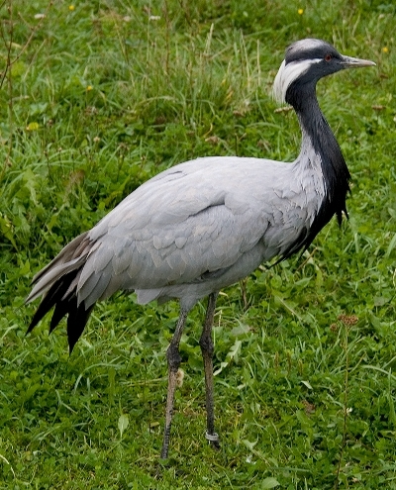
Серый журавль (лат. Grus grus, Grus communis) — крупная птица, обитающая в Европе и Азии; третий по численности вид журавлей. Это крупная птица, высота около 115 см, размах крыльев 180—200 см; вес самца до 6 кг, самки до 5 кг 900 г. Оперение большей части тела синевато-серое, что позволяет птице маскироваться от врагов среди лесистой местности. Спина и подхвостье несколько темнее, а крылья и брюхо более светлые. Окончания крыльев чёрные. Передняя часть головы, подбородок, верхняя часть шеи и уздечка чёрные либо тёмно-серые. Затылок синевато-серый. По бокам головы имеется белая широкая полоса, начинающаяся под глазами и далее уходящая вниз вдоль шеи. На темени перья почти отсутствуют, а участок голой кожи выглядит красной шапочкой. Клюв светлый. Ноги чёрные. У молодых журавлей перья на голове и шее серые с рыжими окончаниями. Гнездуется серый журавль в северной и западной Европе; на большей части территории России . Гнездится главным образом в болотистой местности: кочковатых болотах, окружённых лесом, в заросших осокой или камышом лугах, в заболоченных поймах рек. Предпочитают большие изолированные заболоченные территории, но в случае недостатка таких мест могут обосноваться на небольших участках вблизи от сельскохозяйственных угодий. Для зимовки выбирают возвышенности, густо покрытые травянистой растительностью; часто селятся вблизи от сельскохозяйственных угодий и пастбищ. Сезон размножения длится с апреля по июль. Пара образуется ещё зимой, до перелёта к месту будущего гнезда. Для гнезда выбирается относительно сухой участок земли, над водой или поблизости от неё. Место выбирается посреди густой растительности. Самка обычно откладывает 2 яйца. Инкубационный период составляет 28—31 день, оба родителя насиживают яйца. Птенцы выводкого типа, покрытые пухом и вскоре после рождения способны покидать гнездо. Полное оперение птенцов наступает через 65—70 дней.

